Slide 2
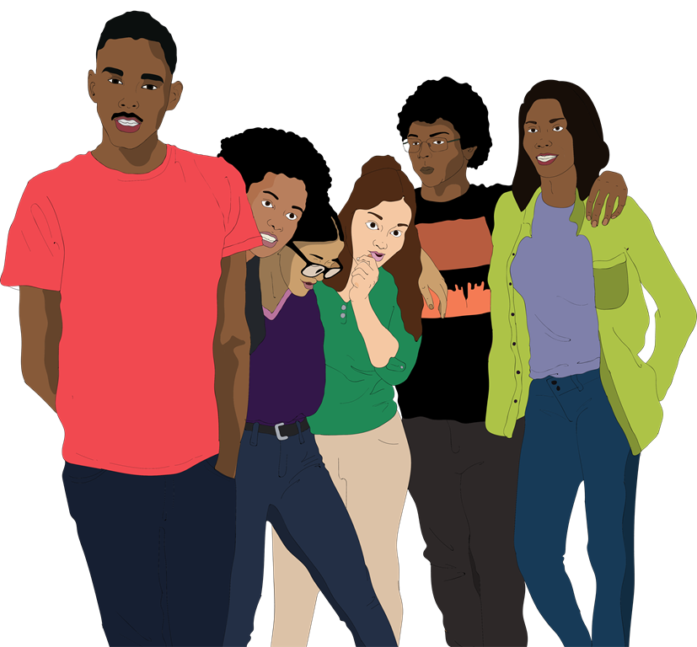
Se realizó un estudio en 8 países de
Latinoamérica con jóvenes entre 15 y 25 años.
El estudio muestra la normalización
de actitudes que sustentan el control sobre las mujeres en las relaciones de pareja y en su vida cotidiana.
Veamos algunos datos…

Slide 3
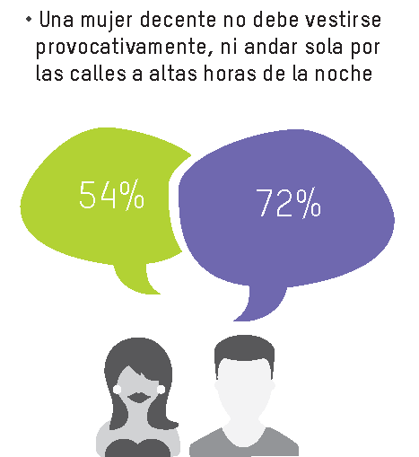
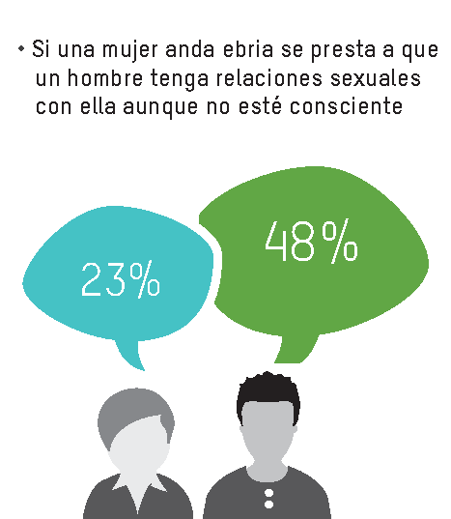

Slide 4
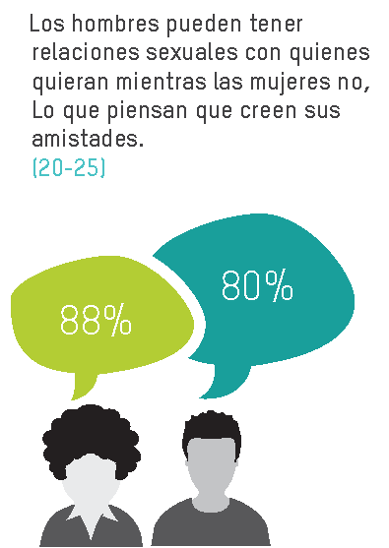
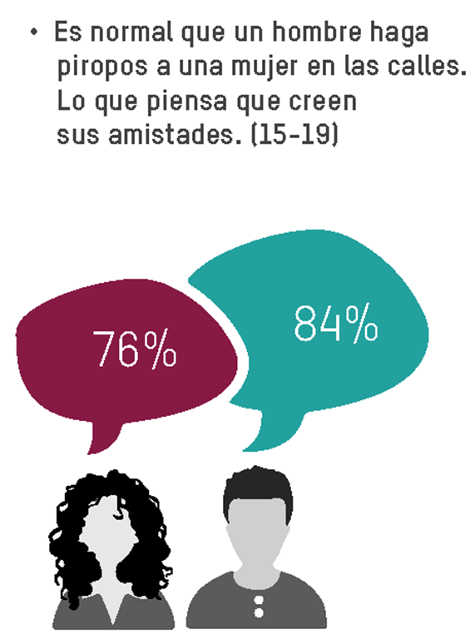

Slide 5
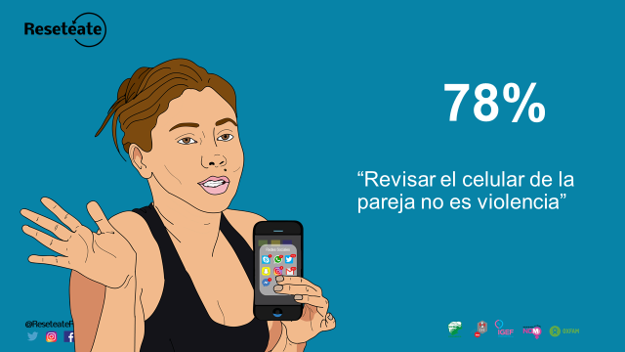

Slide 7
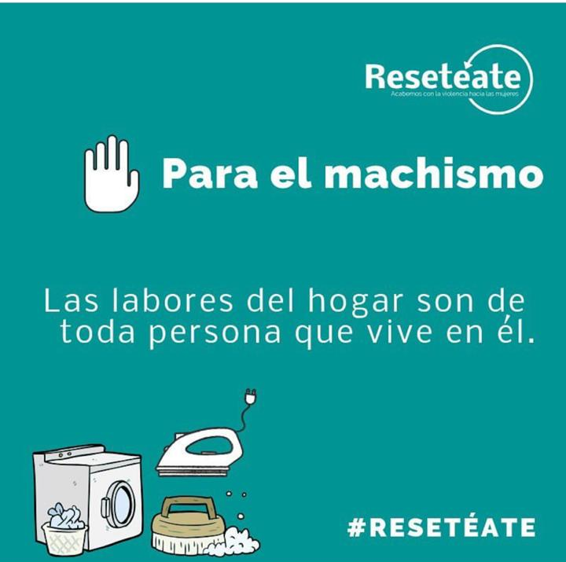
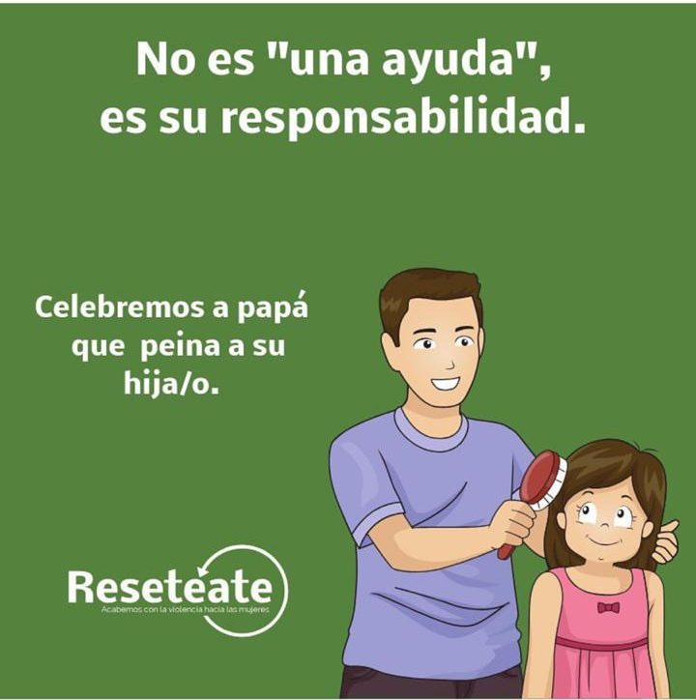
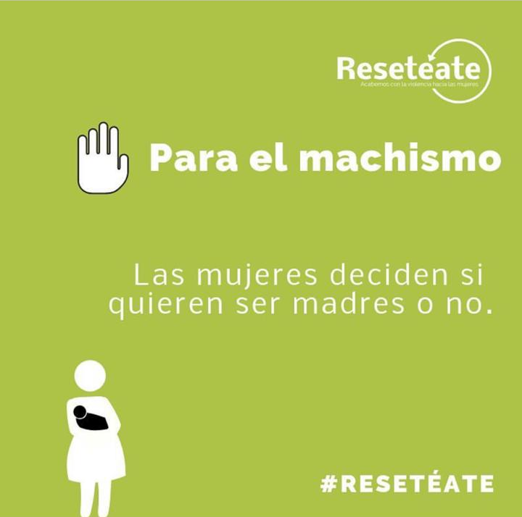
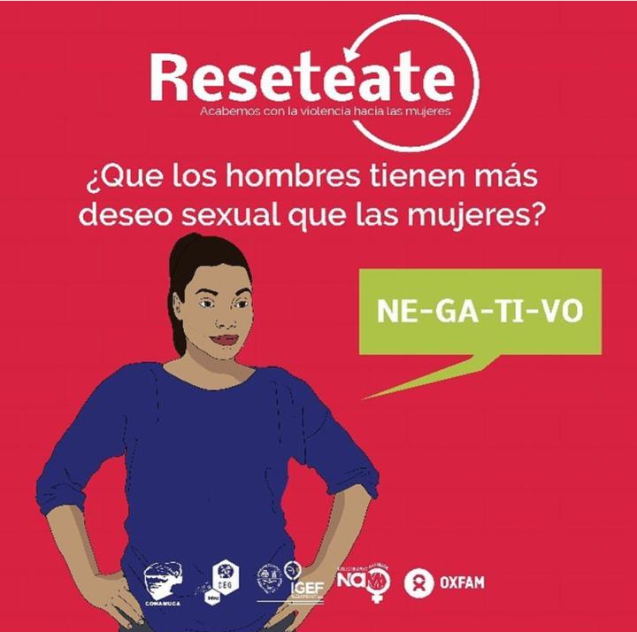
COSAS QUE QUEREMOS “RESETEAR”
Igualdad en
derechos y deberes
Derecho sexual igualitario
Paternidad responsable y
libre decisión si ser madres o no

Slide 8
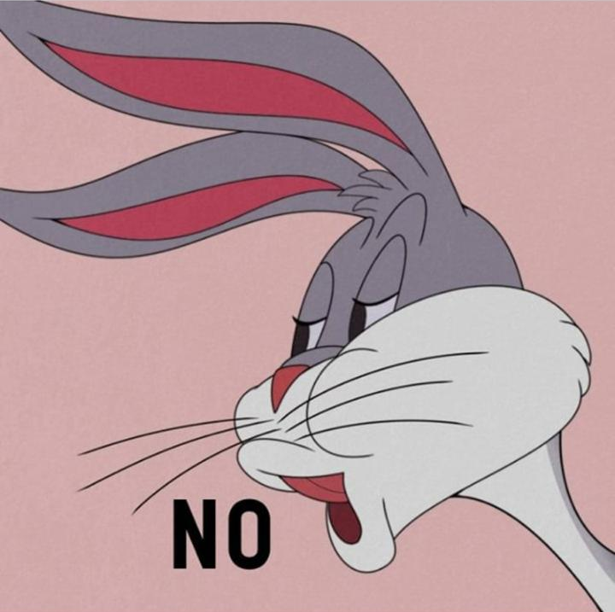
No es no

Slide 9
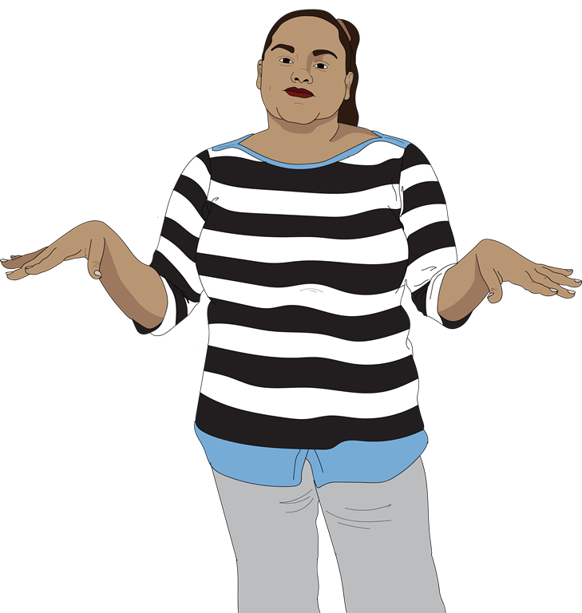
¡Cambia el chip!
Súmate a la difusión en las redes

Slide 10
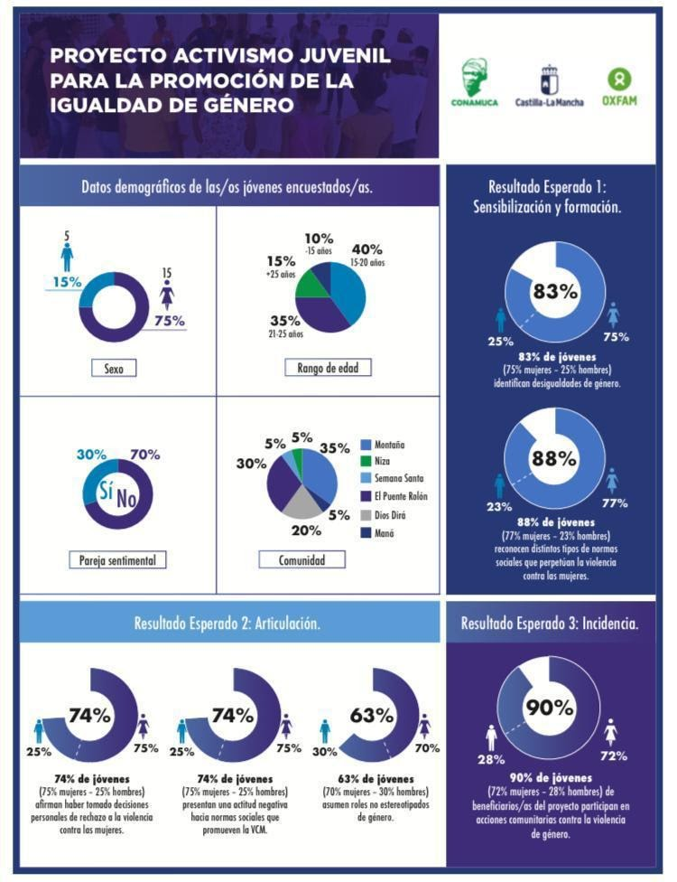

Slide 11
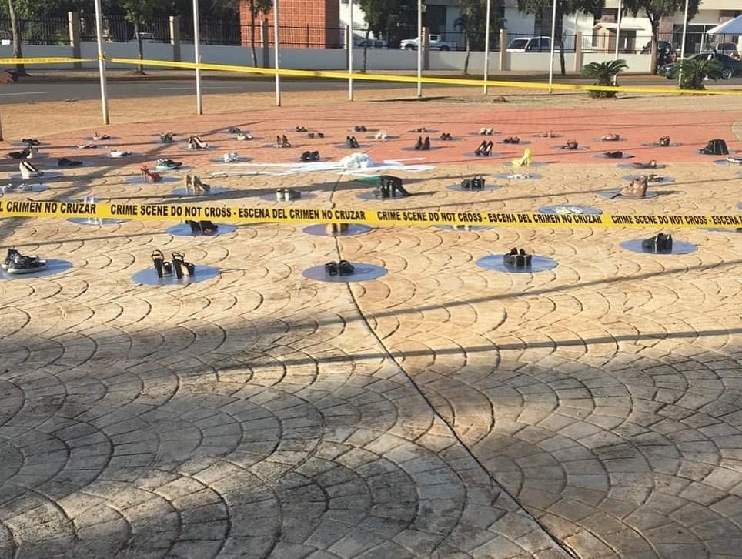
ACTIVIDADES

Slide 12
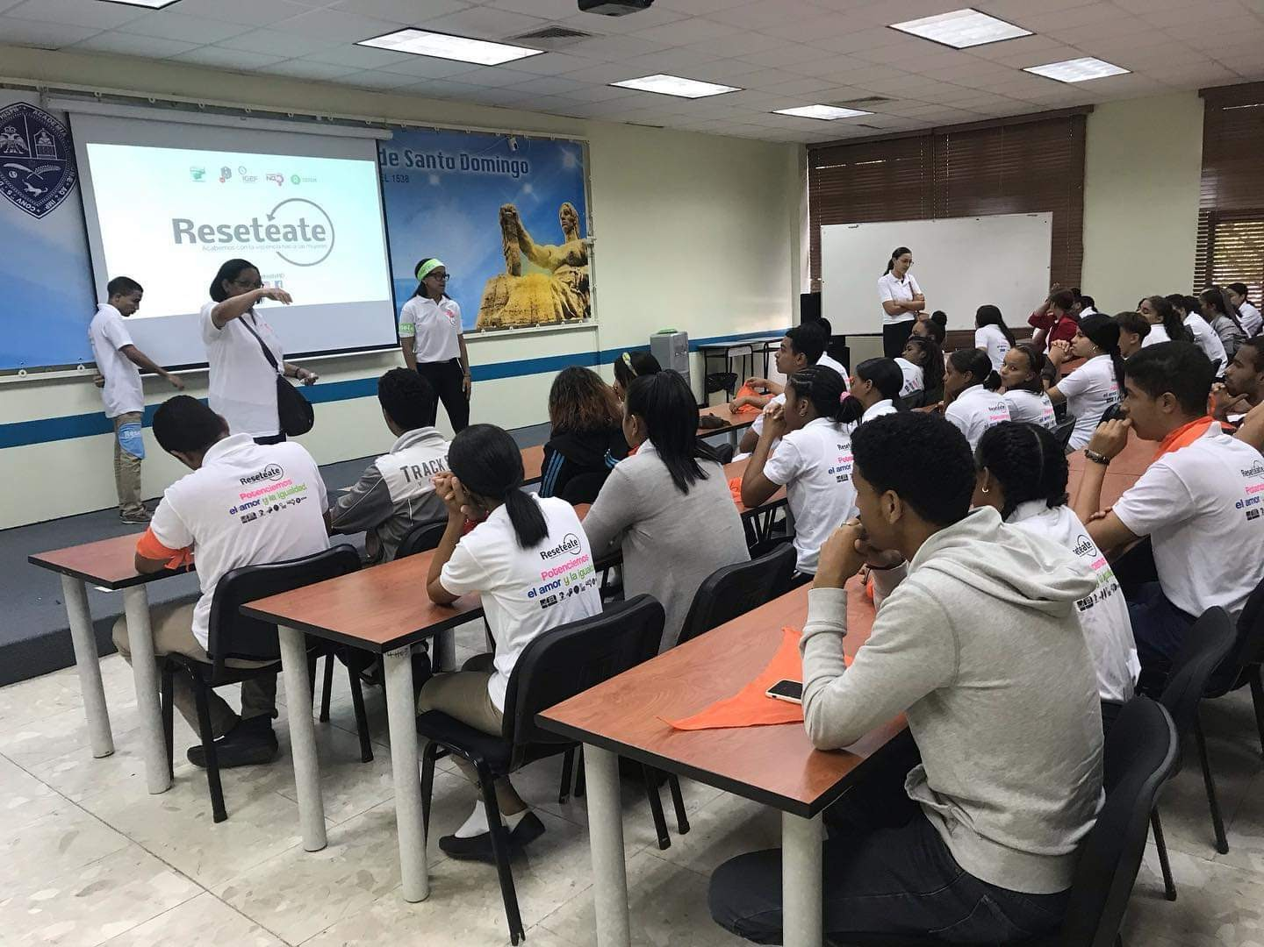
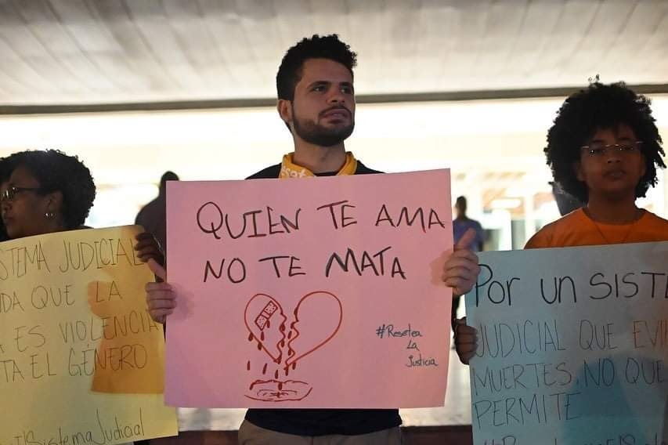

Slide 13
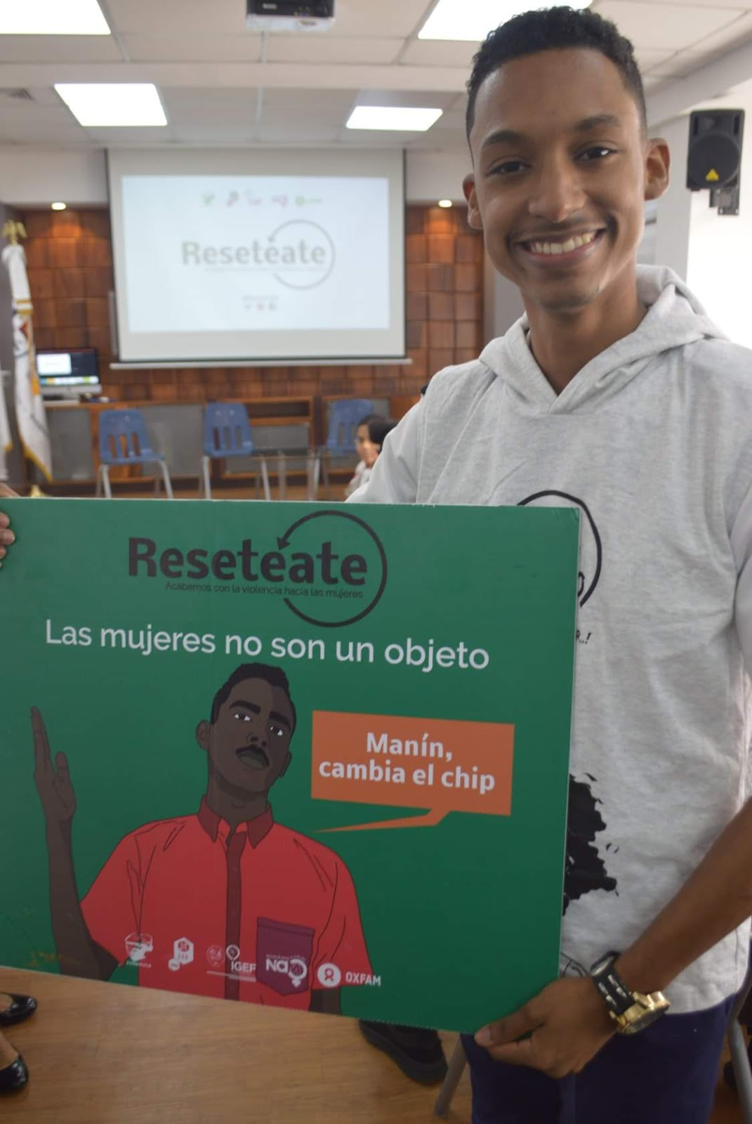

Slide 14
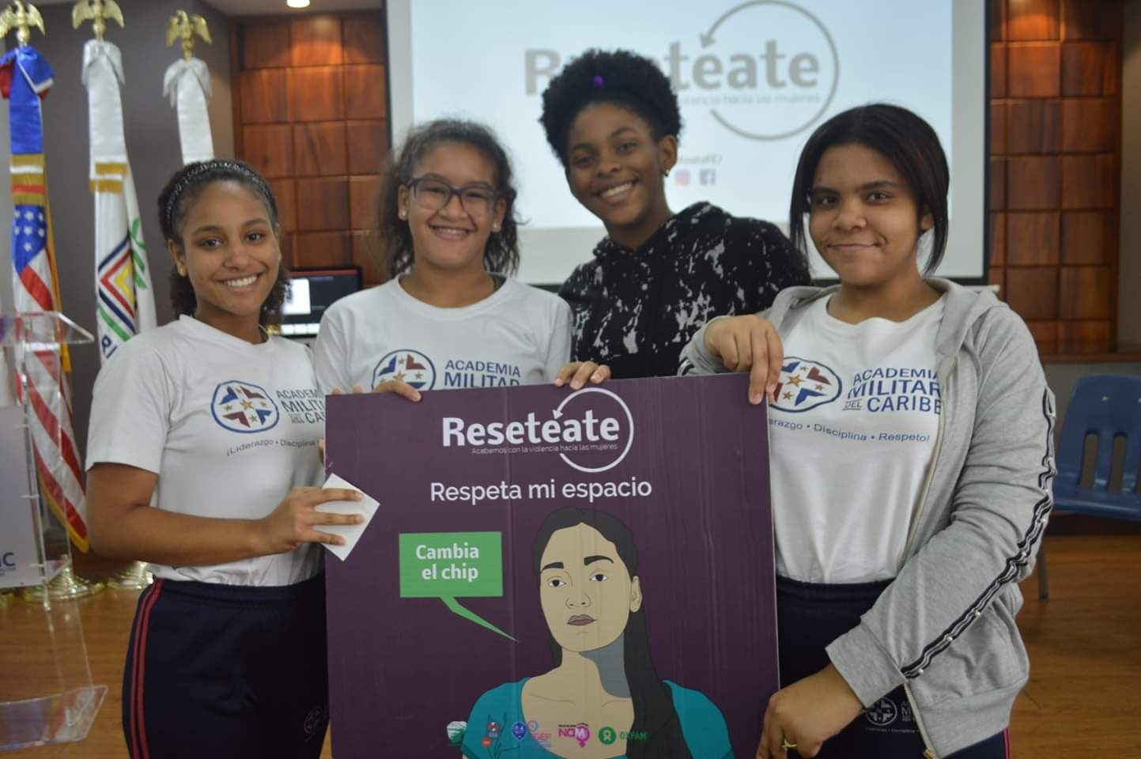

Slide 15
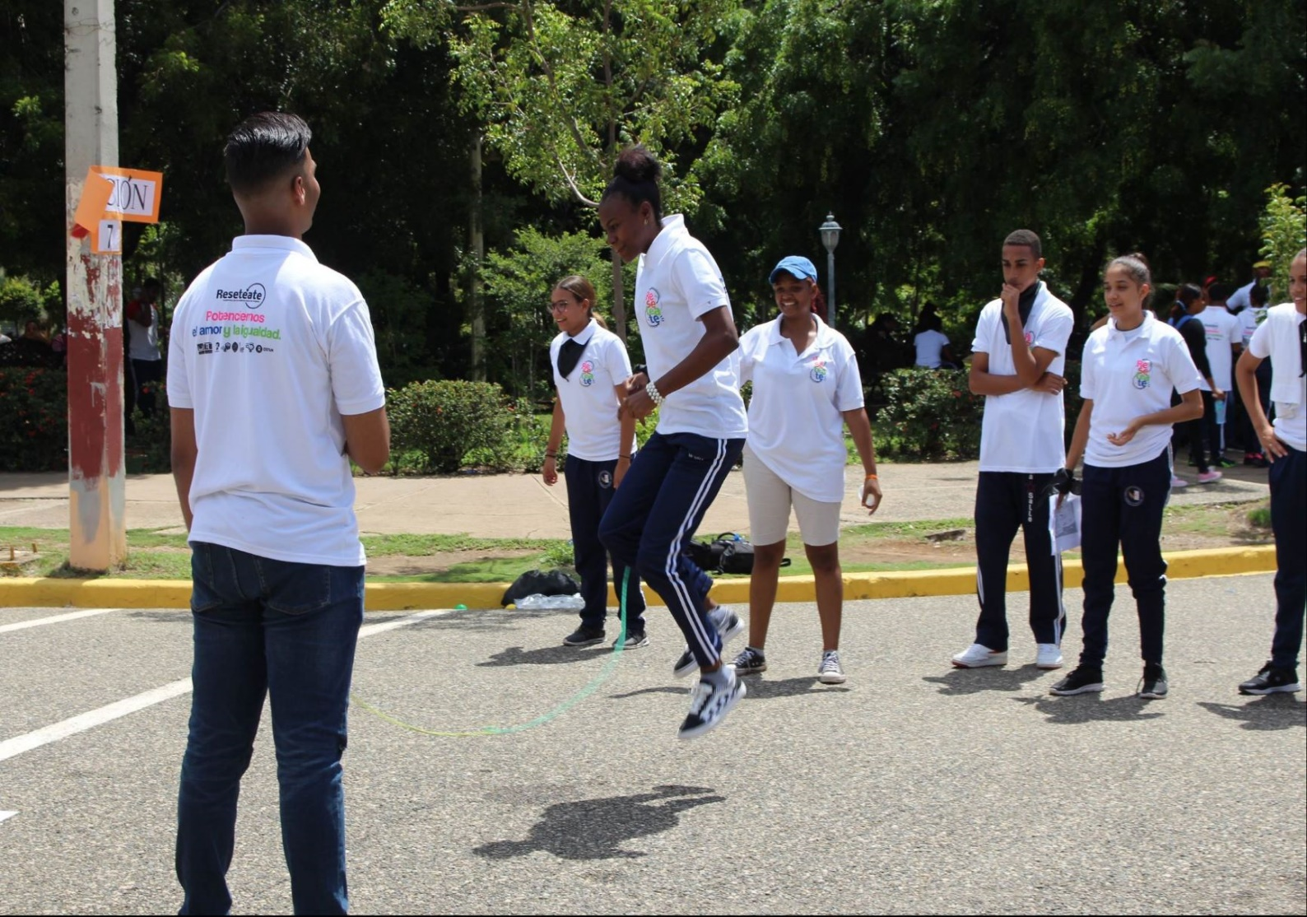
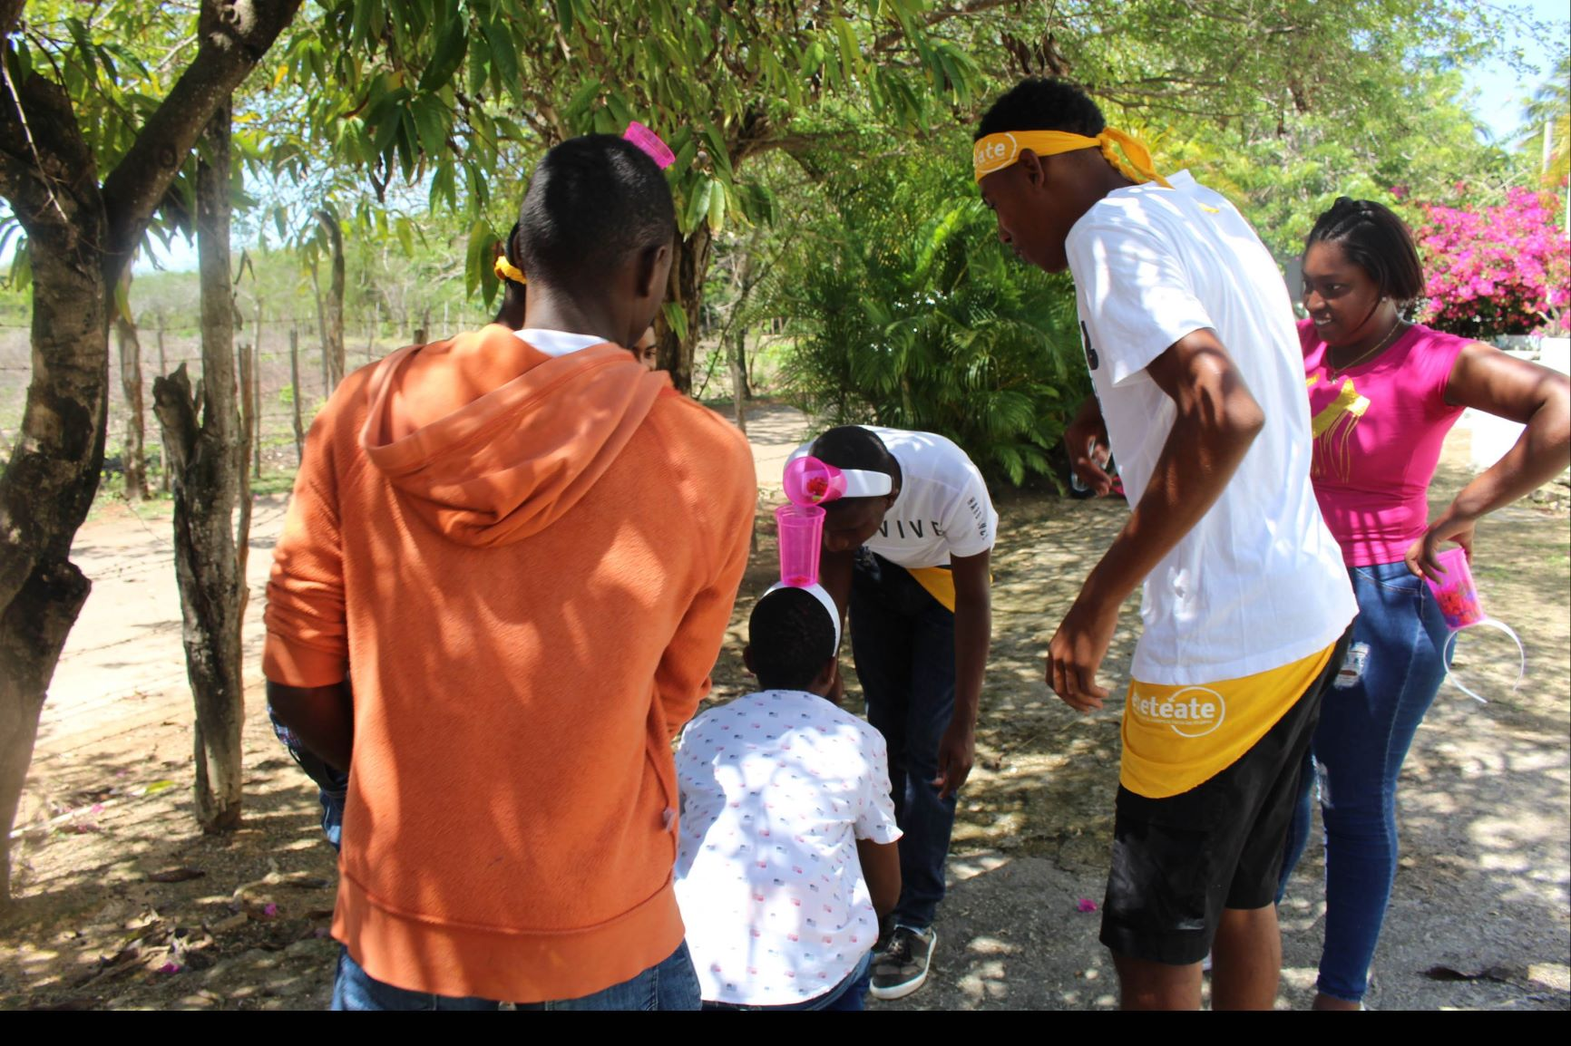
RALLYS.

Slide 16
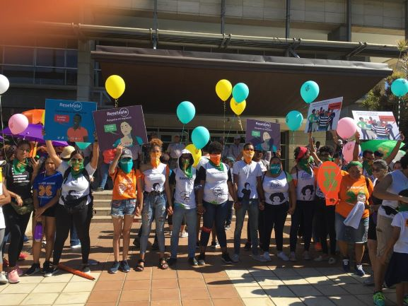
ACTIVISMO JUVENIL.

